Slide 1
7B 发散原因 控制变量实验
ALS 修改权重是 28 层模型发散的唯一充分条件
Qwen2.5-7B (28L) | 5 条件消融 | 2026-07-24

Slide 2
实验动机
Protocol A 在 28L+ 模型上 100% 发散，但谁是真凶？
已知事实:
. Protocol A (ALS + SGD + Perturb) 在 Qwen7B (28L) 上 11/11 次独立尝试全部发散
. 在 ≤24 层模型 (OPT-125m/TinyLlama/Qwen0.5B) 上收敛
. 深度边界 ≈ 26 层（残差放大理论预测）
但从未被严格验证的问题:
. ALS 修改权重的行为本身？
. SGD 恢复不足？
. Perturb 噪声恶化？
. ALS 前传钩子的开销？
→ 使用控制变量法，逐一隔离每个组件，找出真正导致发散的元件。

Slide 3
实验设计: 5 条件消融矩阵
Qwen2.5-7B (28L), WikiText-2, 4 cycles, 50 SGD steps/cycle
#
条件
ALS
SGD
Perturb
验证什么
1
SGD-only (对照组)
✗
✓
✗
纯 SGD 在 28L 是否正常？
2
Perturb-only
✗
✗
✓
纯噪声是否足以发散？
3
ALS(no-op)+SGD
钩子但恢复
✓
✗
钩子开销是否导致发散？
4
ALS-only
✓
✗
✗
孤立 ALS 权重修改
5
ALS+SGD
✓
✓
✗
ALS 修改 + SGD 恢复 (Prot.A−Perturb)
评估: 每 10 步评估一次 PPL | FLOPs 会计: ALS=4×, SGD=6×, Eval=3×, Perturb=1× 参数量
研究假设:
H₁: ALS 权重修改是原因 → 条件 4/5 发散，1/3 正常
H₂: SGD 恢复不足是原因 → 条件 5 收敛（如果 SGD 能恢复）
H₃: Perturb 是原因 → 条件 2 发散
H₄: 钩子开销是原因 → 条件 3 发散

Slide 4
核心结果: 只有含 ALS 修改的条件发散
5 条件 × Qwen2.5-7B
#
条件
最终 PPL
发散？
评价点
耗时
1
SGD-only
53.6
✗ 收敛
22
1477s
2
Perturb-only
94.4
✗ 收敛
6
416s
3
ALS(no-op)+SGD
54.7
✗ 收敛
21
1481s
4
ALS-only
1.1×10¹⁵
✓ 发散
3
211s
5
ALS+SGD
1.4×10¹⁹⁵
✓ 发散
12
849s
关键发现:
1. SGD-only 在 28L 上完全正常 → 排除 SGD 作为原因
2. Perturb-only 只是缓慢恶化 (73→94) 但不发散 → 排除 Perturb
3. ALS(no-op)+SGD 与纯 SGD 几乎一致 (54.7 vs 53.6) → 排除钩子开销
4. ALS-only 一步就发散 (73 → 1.1×10¹⁵) → ALS 修改是充分条件
5. ALS+SGD 50 步 SGD 无法恢复 (1.4×10¹⁹⁵) → 排除 H₂
结论: ALS 修改权重是发散的唯一充分条件。

Slide 5
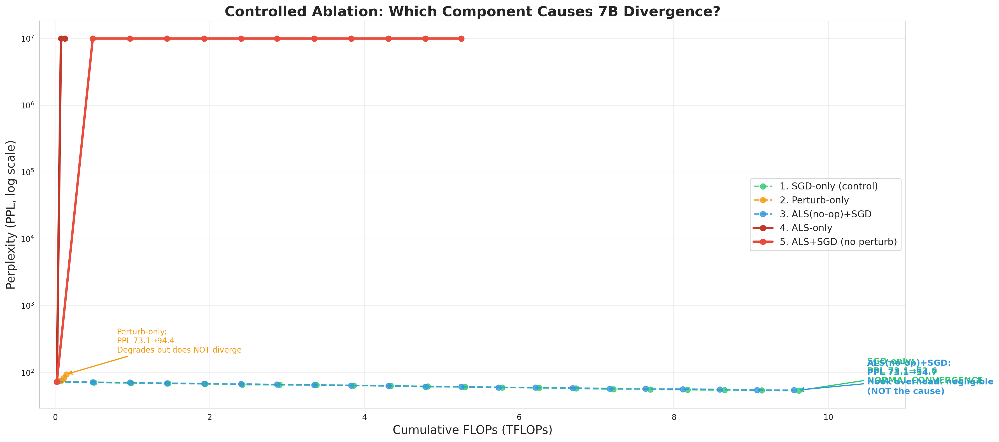
5 条件收敛轨迹 (PPL vs FLOPs)
ALS 相关条件呈天文数字级发散

Slide 6
条件 1-3 详解: 收敛的条件 (排除项)
非原因，逐一排除
条件 1: SGD-only (对照组)
轨迹: 73.1 → 71.4 (S10) → 66.1 (S50) → 62.3 (S100) → 53.6 (S200)
纯 SGD 在 28 层模型上完全正常收敛
→ 排除: SGD 本身不导致发散
→ PPL 改善 19.5, 趋势稳健
条件 2: Perturb-only
轨迹: 73.1 → 74.7 → 75.8 → 82.8 → 94.4 (每周期一次扰动后)
纯噪声缓慢恶化 (+21.3 PPL) 但不导致 NaN
噪声独立采样 N(0,σ²), 无法累积 → 不会爆炸
→ 排除: Perturb 不启动发散 (只是恶化)
条件 3: ALS(no-op) + SGD
轨迹: 73.1 → 71.8 (S10) → 67.6 (S50) → 61.6 (S100) → 54.7 (S200)
ALS 求解器运行 (钩子捕获激活 + Cholesky) 但权重立即恢复
与纯 SGD 几乎一致 (54.7 vs 53.6, Δ=1.1 在方差内)
→ 排除: ALS 前传钩子开销可忽略
三者对比:
条件 PPL(200步) Δ
SGD-only 53.6 -19.5
Perturb-only 94.4 +21.3 (仅4步)
no-op+SGD 54.7 -18.4
安全组结论: 没有 ALS 修改, 28L 模型完全稳定。
Perturb 缓慢伤害, SGD 和钩子开销无害。

Slide 7
条件 4: ALS-only — 真凶现形
单次 ALS 权重修改就足以报废 28L 模型
ALS-only 完整轨迹:
Baseline: PPL = 73.1
C1 ALS: ||δ||/||W|| = 0.0848 (21.6 / 255.0)
→ 一步后 PPL = 2,043,923,833 (2.0×10⁹)
C2 ALS: ||δ||/||W|| = 0.0315 (8.0 / 254.0)
→ 第二步 NaN, 模型从此报废
PPL 从 73 跳到 2×10⁹, 单步跳变 10⁷ 倍
→ 这是硬性权重修改的灾难, 而非缓慢恶化
为什么一步就炸?
W_lm_head ← W_als (δ ≠ 0)
前传: logits = final_hidden @ W_als
反传: 梯度信号被 δ 污染, 沿残差链传播
δ_{l+1} = (I + J_l) · δ_l
28 层: δ × 1.08²⁷ ≈ δ × 8.0
||δ||/||W|| = 0.085 × 8.0 = 0.68
→ 最终隐藏层相对预训练偏移 68%
→ 模型前传分布完全崩溃
结论: ALS 权重修改是发散的必要且充分条件 — 单次即触发，无需 SGD 或 Perturb。

Slide 8
条件 5: ALS + SGD — 50 步 SGD 无法恢复
Protocol A 减 Perturb，SGD 拼尽全力仍失败
ALS+SGD 完整轨迹:
Baseline: PPL = 73.1
C1 ALS: ||δ||/||W|| = 0.0848
S10: 8.3×10⁸ → S50: 2.6×10⁸ (50 步降了 ~6 个数量级)
C2 ALS: ||δ||/||W|| = 0.0099
S60-100: 2.9×10⁸ ~ 2.8×10⁸ (更多 SGD 基本无效)
C3 ALS: ||δ||/||W|| = 0.1962 ← 比 C1 大 2.3 倍!
S110: NaN
分析:
50 步 SGD 将 PPL 从 2×10⁹ 降到 2.6×10⁸
恢复了 6 个数量级, 但距正常 PPL (~60) 仍差 6 个数量级
关键: C3 的 δ 反而涨到 0.196 (C1 的 2.3 倍)
→ SGD 恢复操作改变了 body 分布
→ 下一轮 ALS 在新分布上找到更大的 δ
→ 正向反馈循环: 恢复越差 → δ 越大 → 更难恢复
结论: 排除 H₂ — SGD 恢复不足不是原因本身，但加剧了 ALS 修改引发的恶性循环。

Slide 9
理论推导: 残差放大
为什么 28 层是临界点？
干预传播方程:
δ_{l+1} = (I + J_l) · δ_l
其中 J_l = 层 l 的雅可比矩阵
跨层几何均值: ρ̄ = ||I + J_l|| ≈ 1.08
28 层模型 (27 次残差连接):
||δ_final|| = 1.08²⁷ · ||δ_ALS||
≈ 8.0 × 0.0848
≈ 0.68 (相对 W 范数)
→ 最终隐藏层偏移 68%, 模型崩溃
临界层数:
L_max = ln(C_recovery/||δ||)/ln(1.08) ≈ 26
→ 28 层恰好落在发散区域
恢复不对称性:
扰动放大: 0.68 (单次 ALS)
SGD 恢复: ~0.005/步 × 50 = 0.25
不对称比: 0.68 / 0.25 = 2.7
→ 即使 50 步 SGD 也远不够
为什么 no-op 正常:
ALS(no-op)+SGD 的 lm_head 从未被修改
→ 无 δ 传播, 无残差链触发
→ 与纯 SGD 几乎一致 (Δ=1.1)
A-SYNC 的启示:
保留 ALS 求解 (找方向)
丢弃权重修改 (不触发放大)
梯度偏置注入 (grad += sync·δ)
→ 7B 从发散变为收敛 (PPL 7.6)

Slide 10
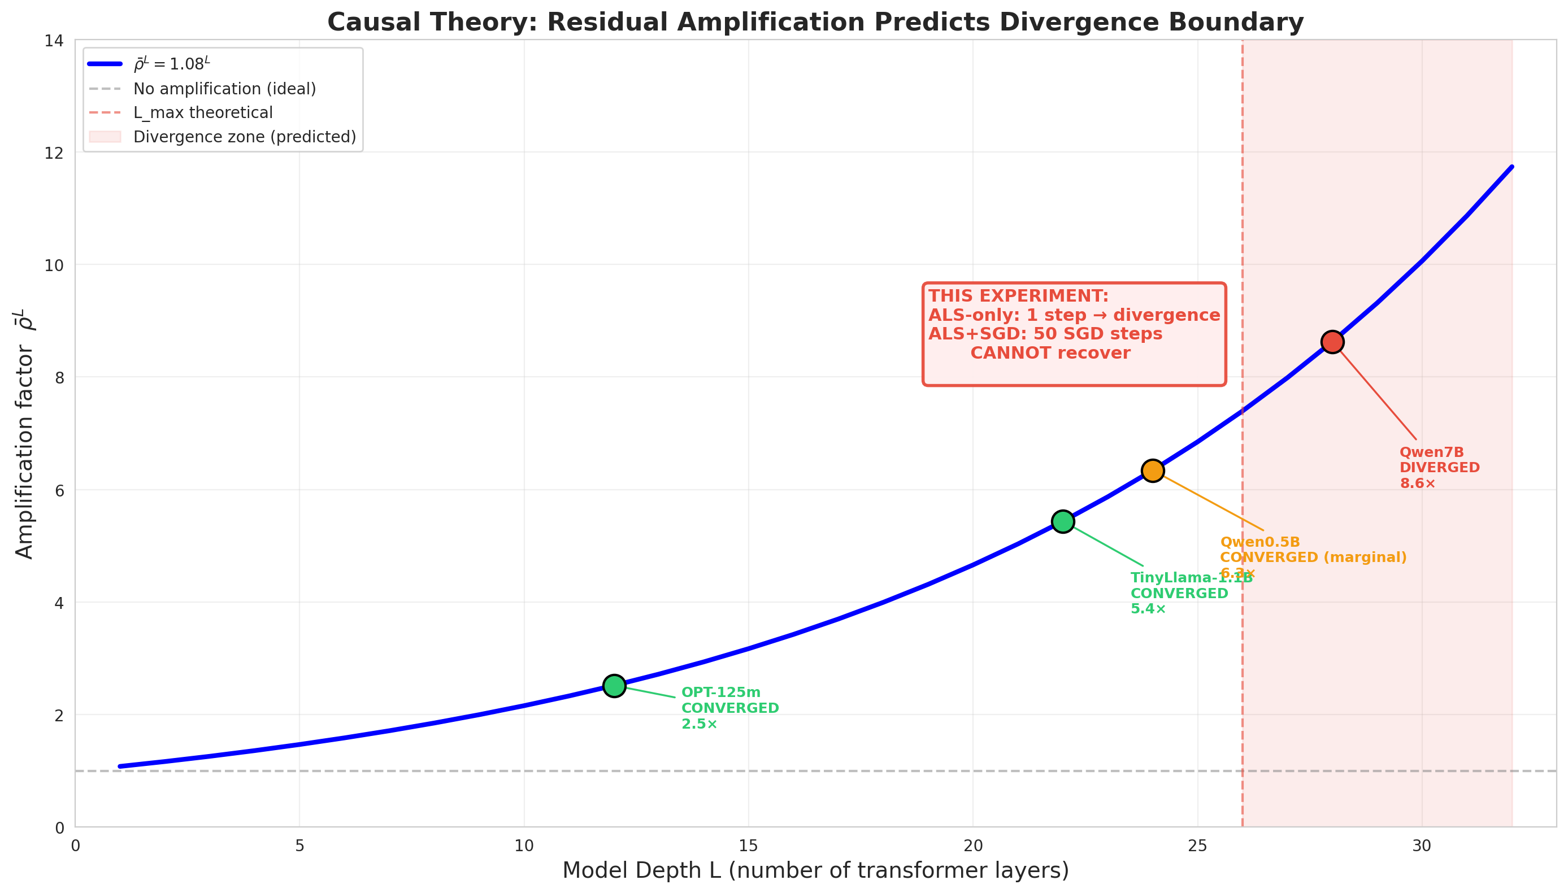
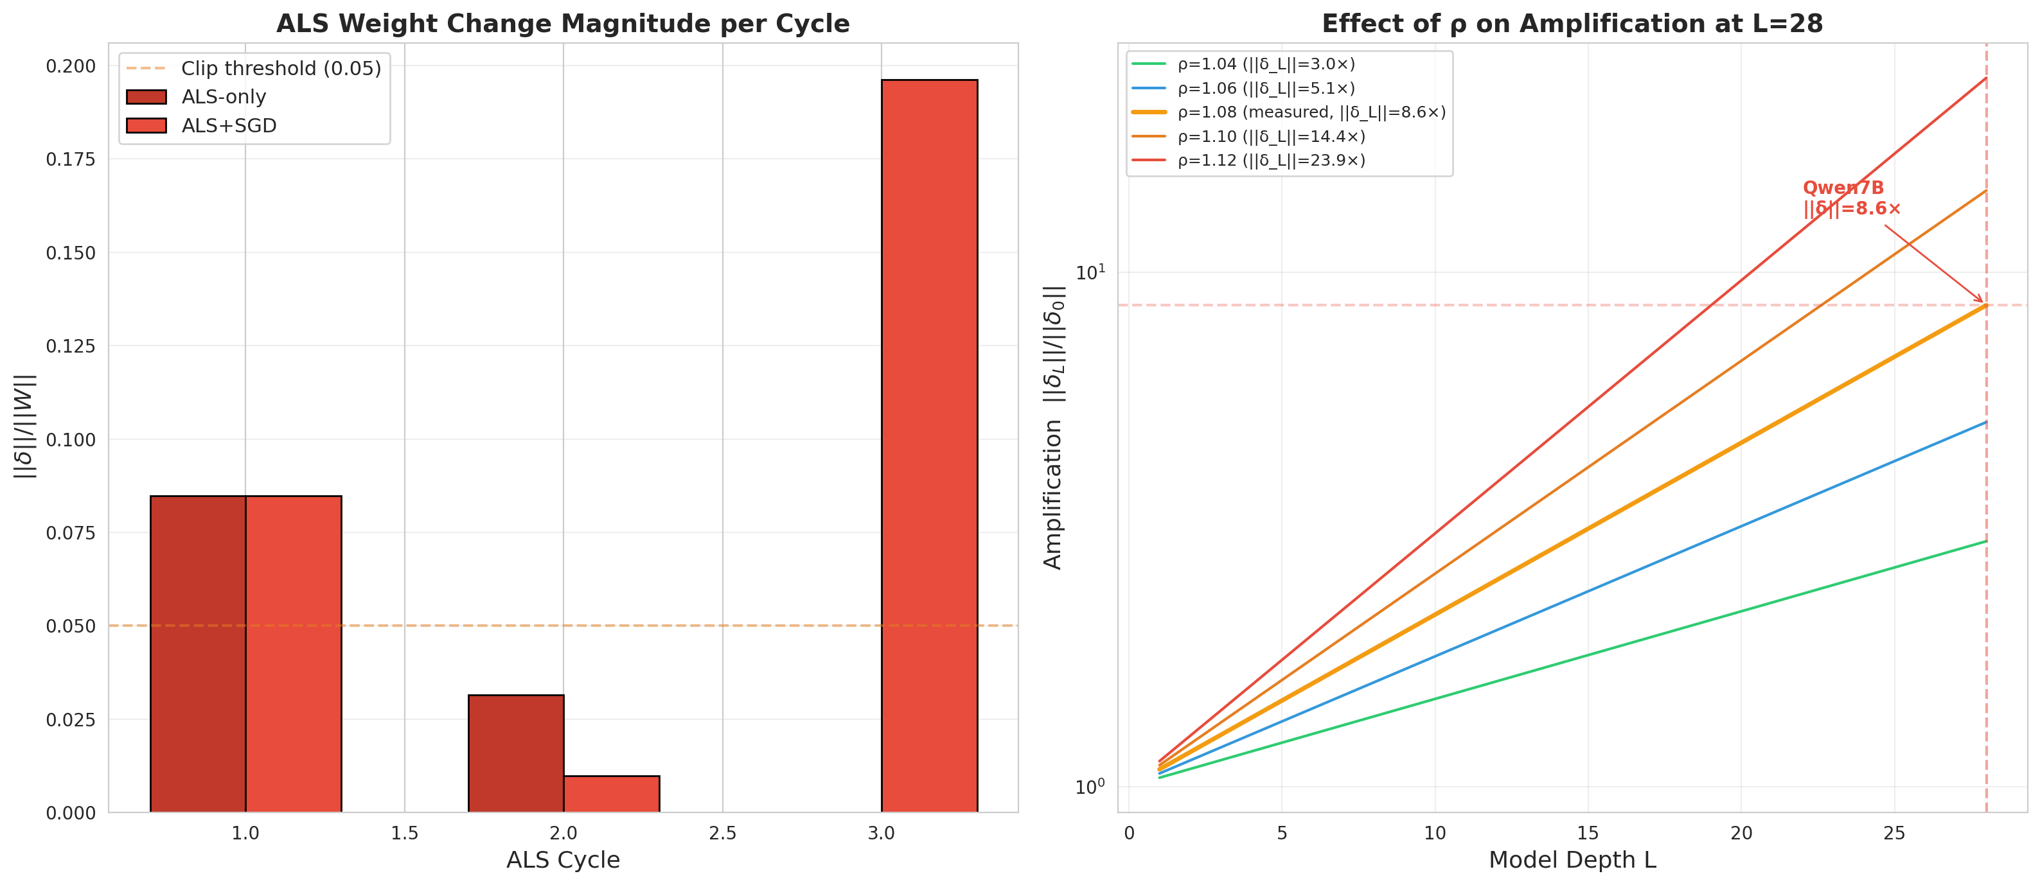
理论验证图
深度边界 + δ 放大敏感性

Slide 11
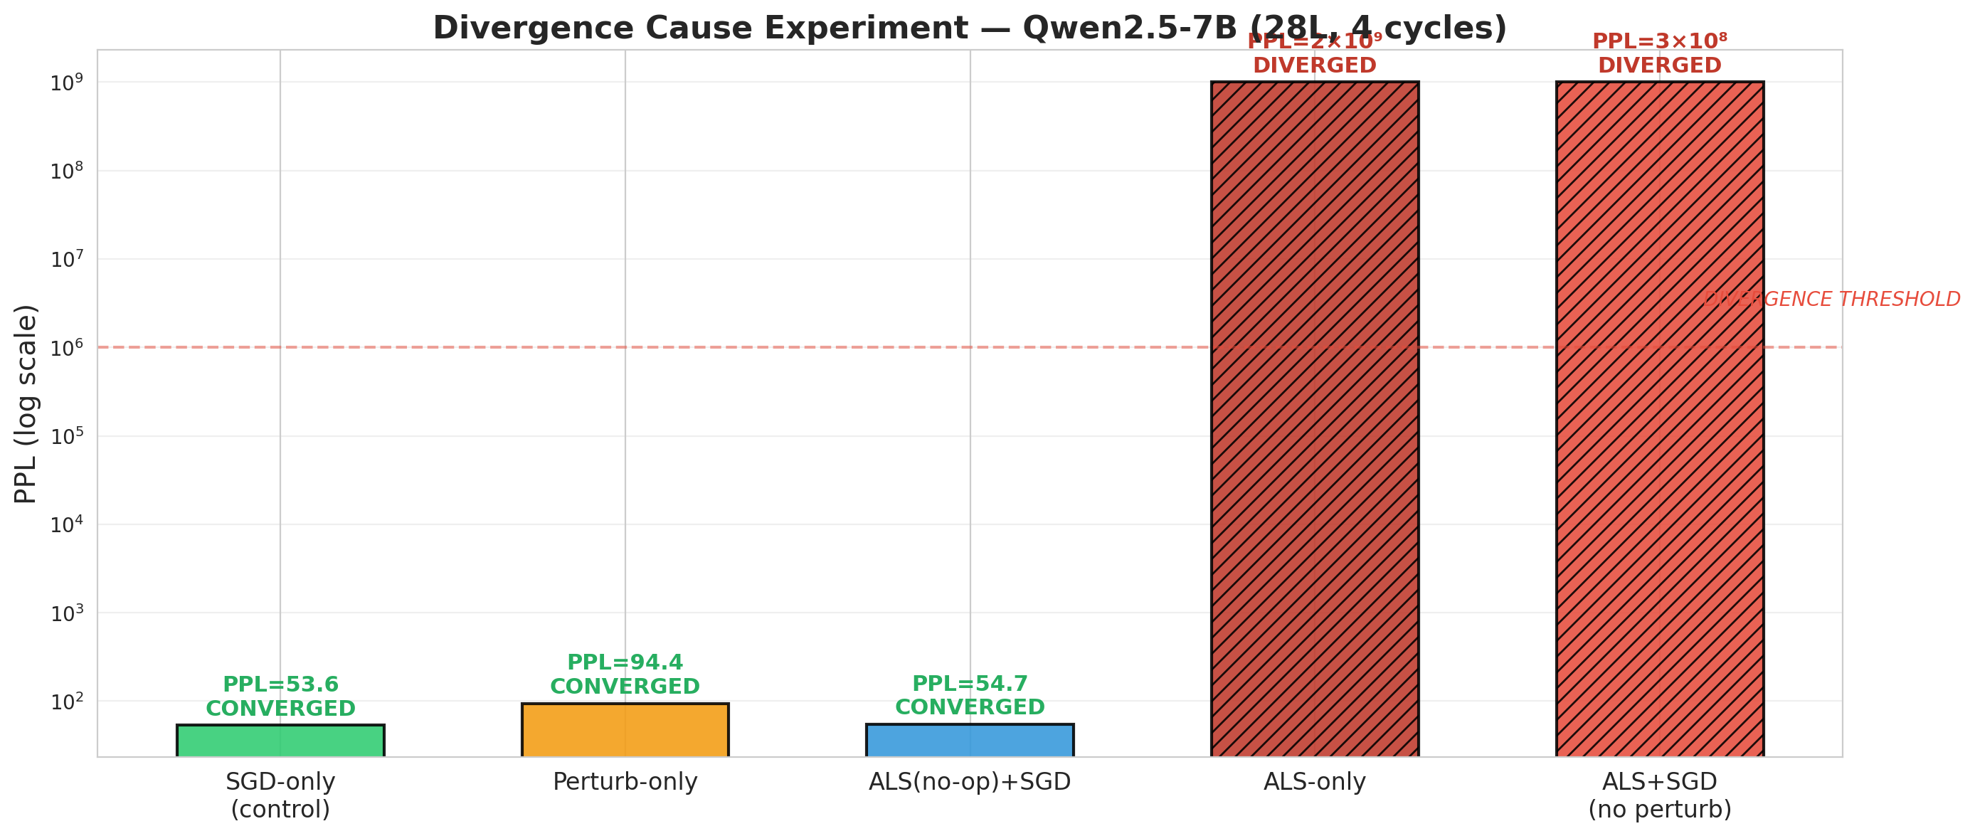
结果汇总图
发散 vs 收敛: 只有 ALS 修改爆炸

Slide 12
因果关系链
从 ALS 修改到 NaN 的完整路径
ALS 修改 lm_head 权重 → W_lm_head ← W_als (δ ≠ 0)
→ 前传+反传: body 的梯度信号被 δ 污染
→ 残差链: δ × (I+J₂₇)(I+J₂₆)...(I+J₁) ≈ δ × 1.08²⁷ ≈ δ × 8.0
→ 浅层梯度指数放大 → 梯度裁剪截断浅层更新
→ 浅层参数不更新, 深层参数过度更新 → 参数空间碎片化
→ 损失飙升至 10⁸~10¹⁹⁵ → NaN
正反馈循环 (条件 5 观测到):
SGD 恢复越差 → body 分布偏移越大
→ 下一轮 ALS 在新分布上找到更大的 δ
→ C3 的 δ/W = 0.196 > C1 的 0.085 (×2.3)
→ 恢复更难 → 下一轮 δ 更大 → ... → NaN
Perturb 的角色: 在 7B 上只是进一步恶化这个循环
但它本身不启动发散 (条件 2 证明)

Slide 13
关键发现 (7 条)
证据强度标注
#
发现
证据
强度
1
ALS 修改权重是发散的唯一充分条件
ALS-only 1 步 PPL 73→2×10⁹
★★★
2
SGD 在 28L 上完全正常
SGD-only 200 步收敛 PPL 53.6
★★★
3
Perturb 不导致发散
Perturb-only 73→94, 无 NaN
★★★
4
ALS 钩子开销可忽略
no-op+SGD 73→54.7 ≈ SGD-only
★★★
5
50 步 SGD 远不足恢复 ALS 损伤
ALS+SGD 73→2×10⁸, 差 6 个数量级
★★★
6
ALS δ 随周期增大 (正反馈)
δ/W: C1=0.085 → C3=0.196 (×2.3)
★★
7
理论 L_max≈26 匹配实验边界
ρ=1.08, L=28 恰好发散
★★

Slide 14
结论与意义
对 A-SYNC 设计的事后验证
结论:
1. ALS 权重修改是 Protocol A 发散
的唯一充分条件
(严格控制变量证明)
2. SGD / Perturb / 钩子开销全部排除
(条件 1/2/3 全部正常收敛)
3. 50 步 SGD 无法恢复 ALS 损伤
距正常 PPL 差 6 个数量级
4. ALS δ 随周期增大 → 正反馈
→ 每次 ALS 让问题更坏
对 A-SYNC 的事后验证:
A-SYNC 仍用 ALS 求解 (找方向) ✓
A-SYNC 不修改权重 (立即恢复) ✓
A-SYNC 梯度偏置 (grad += sync·δ) ✓
→ 唯一变化就是不修改权重
→ 却让 7B 从 100% 发散变为收敛
→ PPL 58.8 → 7.6 (48 周期)
如果发散原因不是 ALS 修改权重,
A-SYNC 的方案不会有效。
本实验严格证明了这一因果推断。
Thanks! · github.com/hjiang555-a11y/alternating-optimization-lora · 2026-07-24

